Slide 1
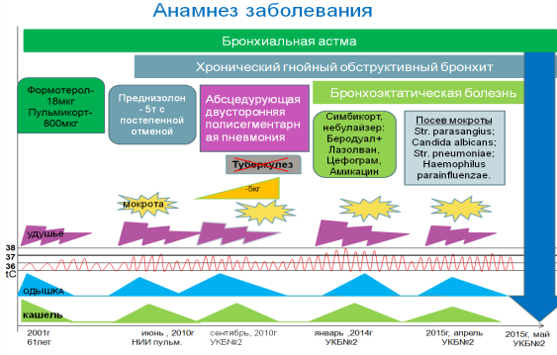
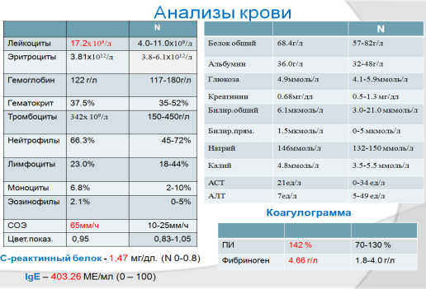
Первый Московский Государственный Медицинский Университет им. Сеченова
Клиника пропедевтики внутренних болезней им. В.Х.Василенко.
Евдаева Л.М. Поцхверашвили Н.Д. Кокина Н.И. Ивашкин В.Т.
Аспергиллез легких
Данные объективного осмотра:
-Состояние средней тяжести, сознание ясное
-Рост-160 см, вес-50 кг, ИМТ=19.5кг/м2, t тела-36.8
-Кожные покровы бледные, отеков нет, периферические лимфоузлы не пальпируются
-ЧДД-22 в минуту
-Перкуторно над легкими- коробочный звук
-Дыхание жесткое, выслушиваются рассеянные сухие хрипы над всей поверхностью легких. Влажные звонкие мелкопузырчатые хрипы в нижних отделах легких, больше справа. Тоны сердца приглушены, ритм правильный
-ЧСС 76 в минуту. АД 150 и 90 мм рт. ст.
Жалобы при поступлении:
на кашель с трудноотделяемой вязкой мокротой
приступы удушья с затрудненным выдохом
одышку при небольшой физической нагрузке
t тела до 37.8 0 С
чувство заложенности в груди
общую слабость, повышенную утомляемость
1. Основное комбинированное заболевание:
Бронхиальная астма, смешанная форма, тяжелого течения, обострение.
Бронхоэктатическая болезнь: хронический гнойный- обструктивный деформирующий бронхит с формированием распространенных бронхоэктазов.
2. Осложнение основного заболевания: Эмфизема легких. Дыхательная недостаточность II ст.
3.Сопутствующие: Гипертоническая болезнь IIIст., очень высокого риска. Атеросклероз аорты, коронарных, мозговых артерий.
Основное комбинированное заболевание:
Бронхиальная астма, смешанная форма, тяжелого течения, обострение.
Бронхоэктатическая болезнь: хронический гнойный- обструктивный деформирующий бронхит с формированием распространенных бронхоэктазов.
Вторичный бронхолегочный аспергиллез.
Осложнение основного заболевания: Эмфизема легких. Дыхательная недостаточность II ст.
Сопутствующие: Гипертоническая болезнь IIIст., очень высокого риска. Атеросклероз аорты, коронарных, мозговых артерий.
Лечение:
Небулайзеротерапия: Беродуал15 к + Лазолван 15к
+ Пульмикорт 250мкг 2 раза в день,
в/в кап.- Дексаметазон 4мг + Эуфиллин 2.4%- 5.0
+Панангин 5.0+физ р-р 200.0 в/в,
Престариум 5 мг/сутки.
Амфолип (Амфотерицин –Б) 10мл
+ Глюкоза 5% 400мл – в/в кап № 14
Заключение:
У пациентки с Бронхиальной астмой, Хроническим деформирующим бронхитом с формированием распространенных бронхоэктазов выявлен Аспергиллез с подтвержденным высоким уровнем IgЕ. На фоне базисного лечения Аспергиллеза Амфотерицином-В был получен положительный эффект, без осложнений.

